Slide 1

计算机与程序设计基础（C） 实验课堂 第四讲 数组与指针（1）

Slide 2
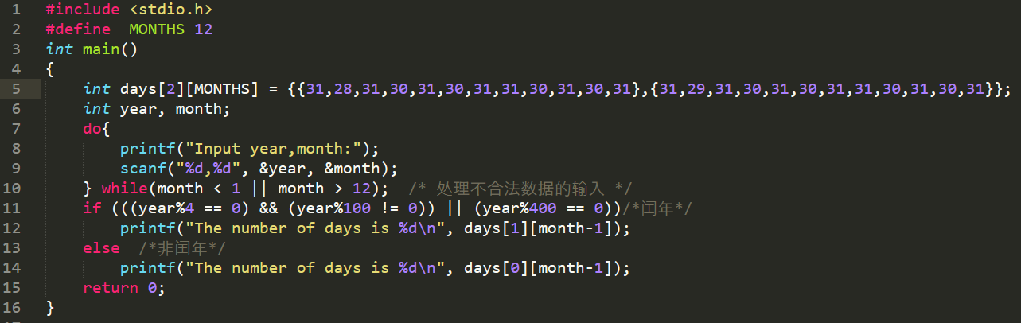
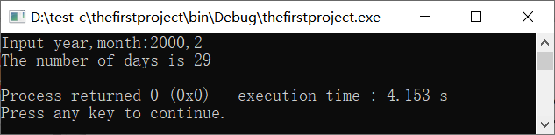
任务一 数组定义和初始化

Slide 3
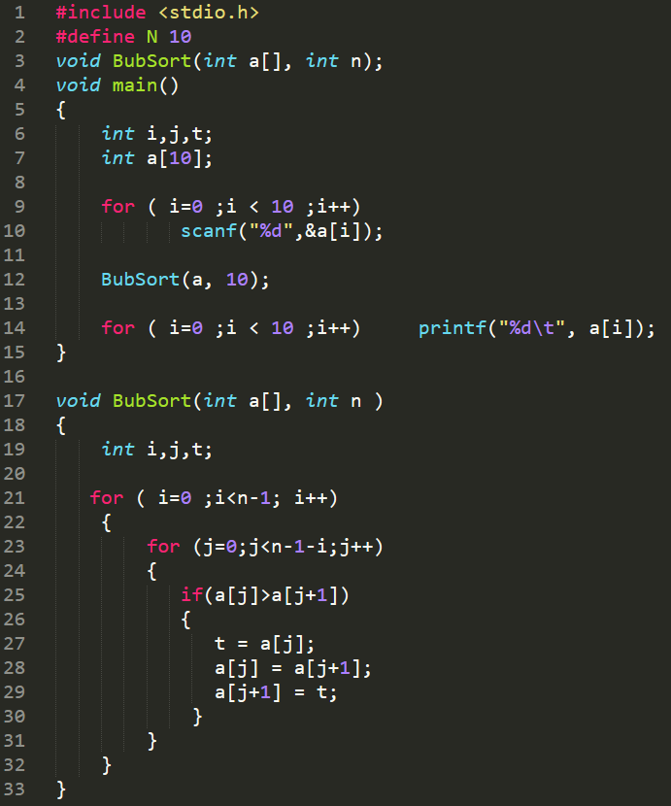
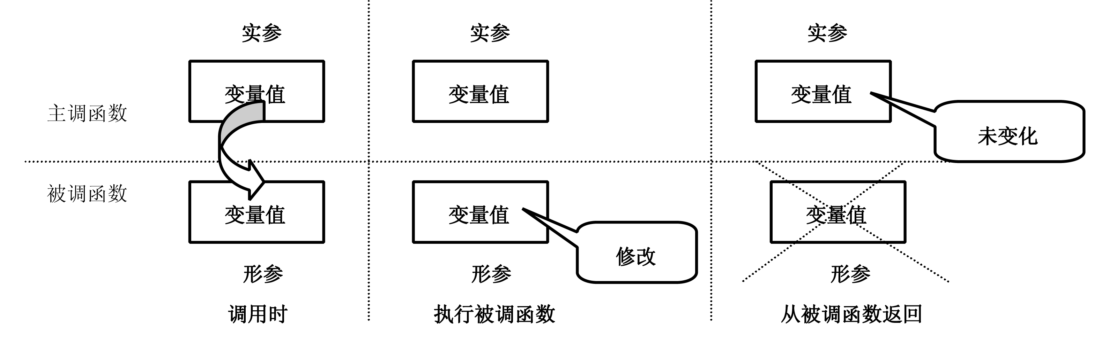
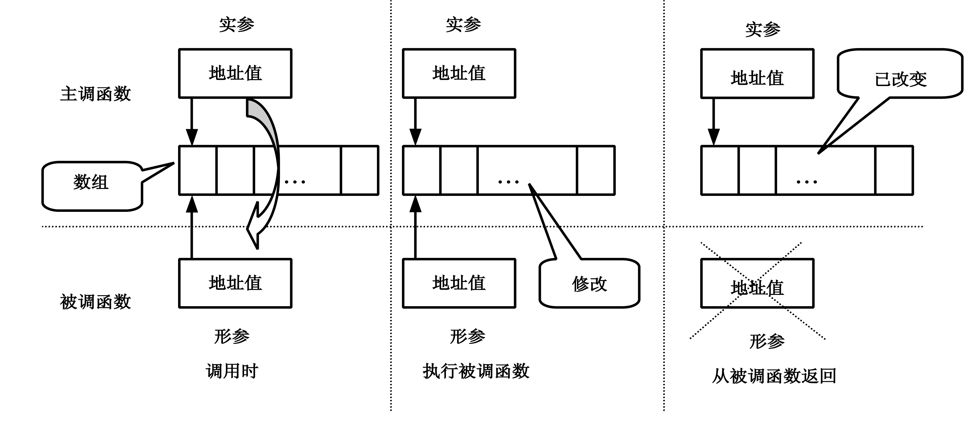
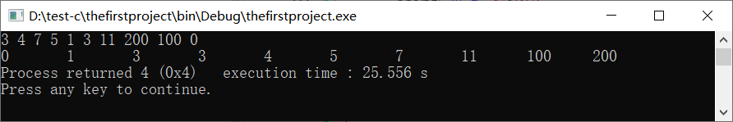
任务二 冒泡法排序

Slide 4
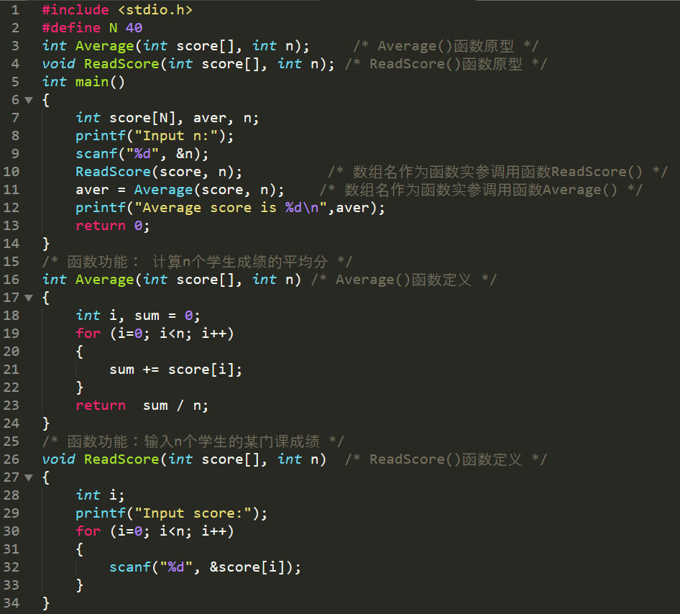
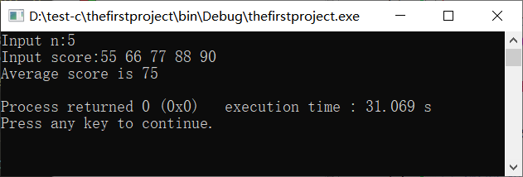
任务三 向函数传递一维数组

Slide 5
向函数传递二维数组
实际传送的是数组第一个元素的地址
a[0][0]
a[0][1]
a[0][2]
a[1][0]
在声明二维数组形参时，不能省略数组第二维的长度（列数）
元素a[i][j]在数组a中的位置是： i * N + j
元素地址： 首地址 + 偏移量
a[1][1]
a[1][2]
偏移1*3+2

Slide 6
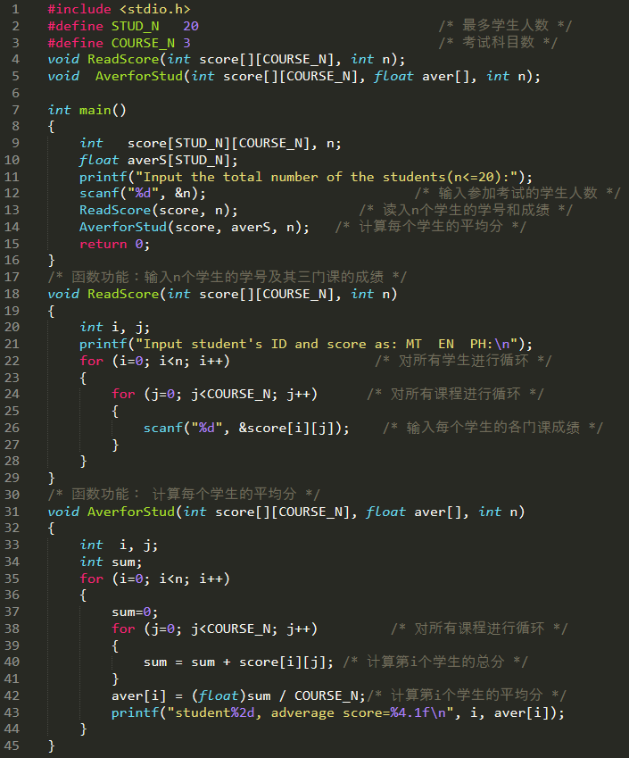
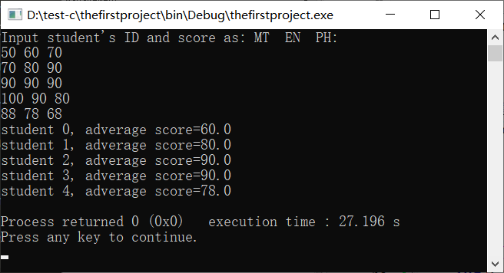
任务四 向函数传递二维数组
计算学生的平均分

Slide 7
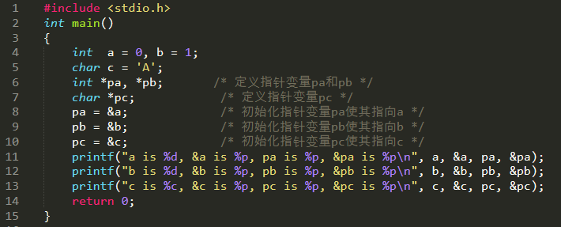
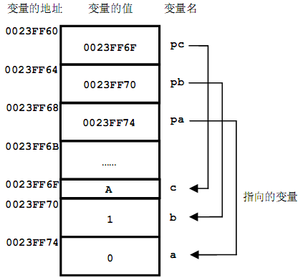
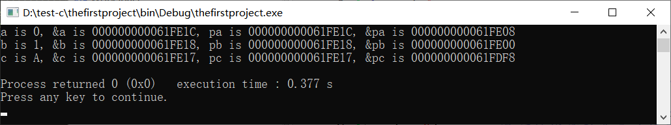
任务五 指针概念

Slide 8
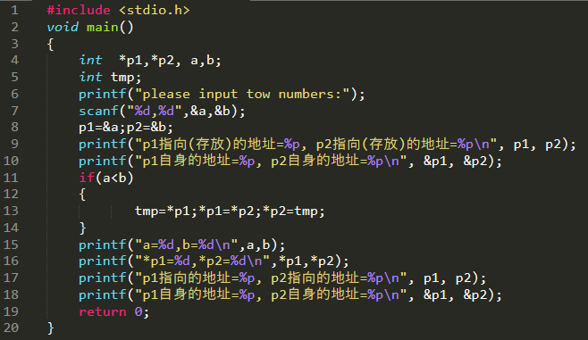
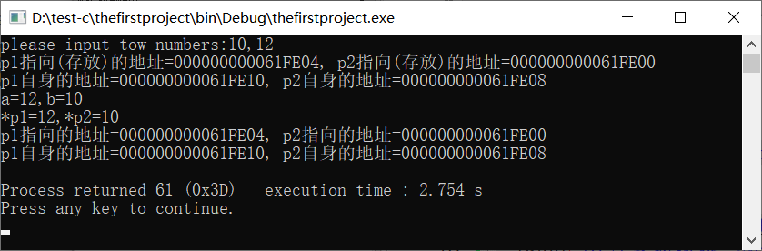
任务六 交换数据
指针变量指向对象交换

Slide 9
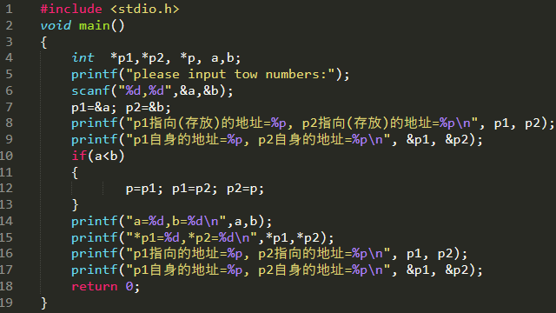
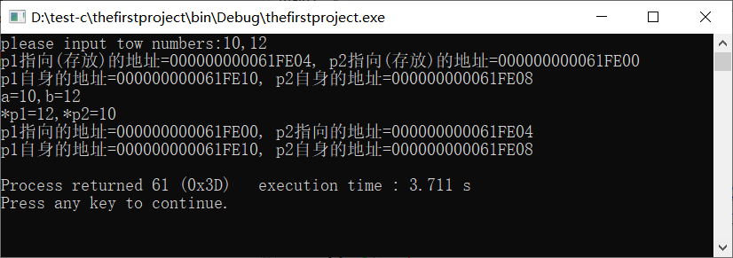
任务六 交换数据
指针变量自身交换

Slide 10
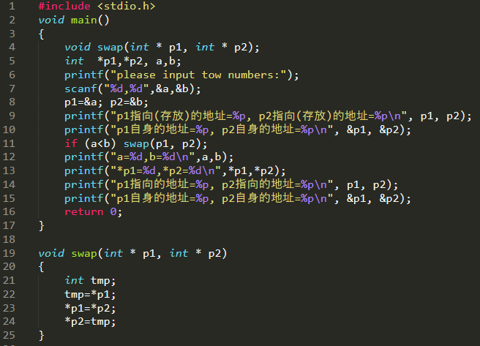
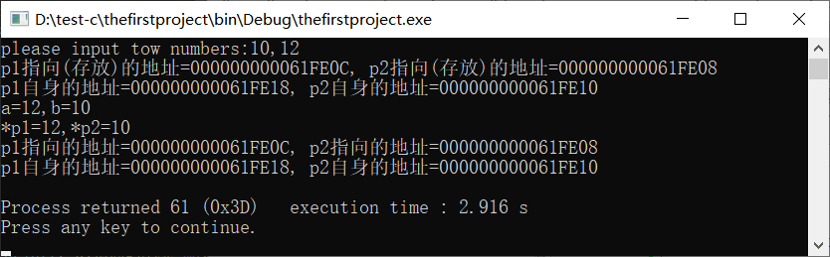
任务六 交换数据（用函数与不用函数）
指针变量指向对象交换之函数版

Slide 11
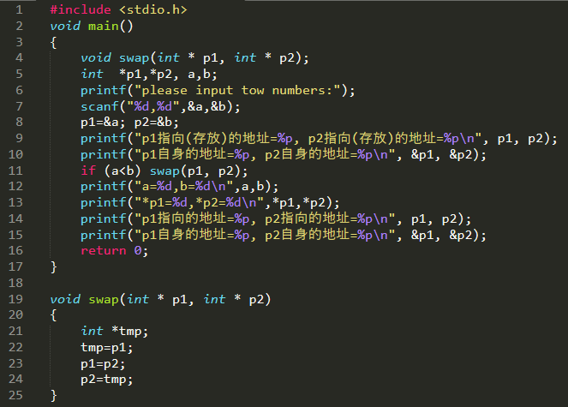
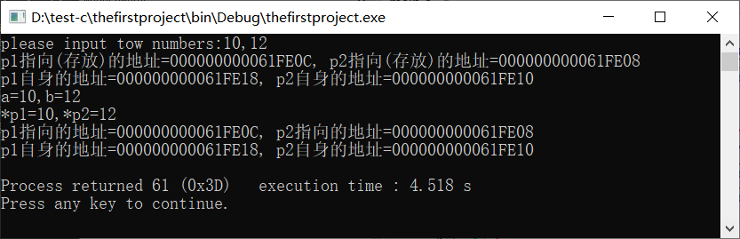
任务六 交换数据（用函数）
指针变量自身交换之函数版——错误!

Slide 12
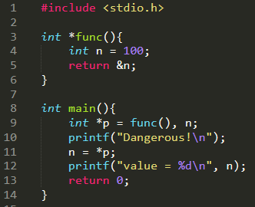
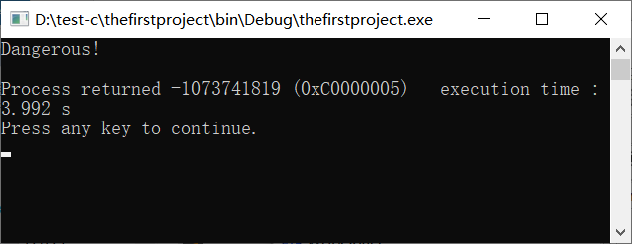
任务七 函数返回指针之一
危险！

Slide 13
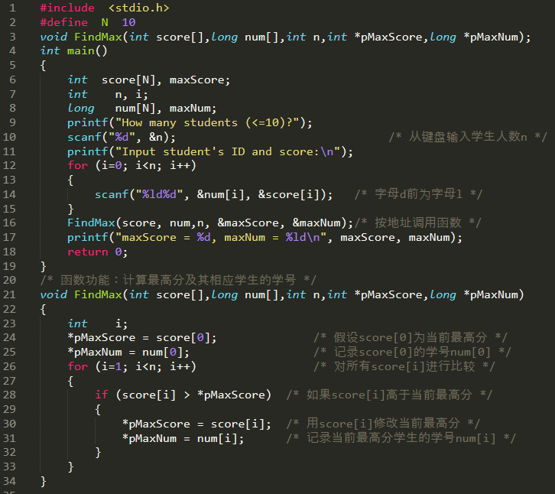
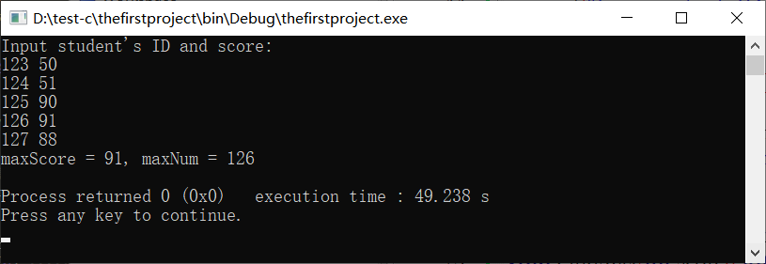
任务八 想通过函数返回更多值?
获取最高分和学号

Slide 14
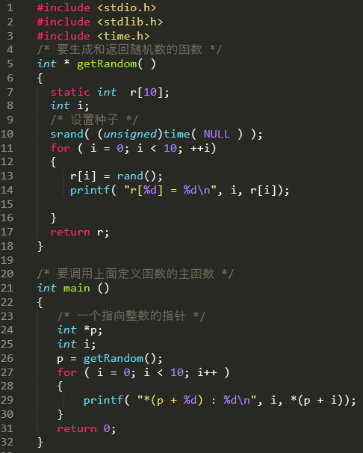
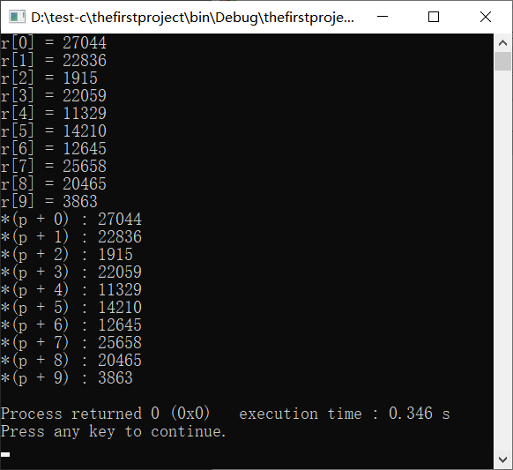
任务九 函数返回数组
C 语言不允许函数返回一个完整的数组，但可以通过数组名来返回一个指向数组的指针

